Slide 1
UTS Blockchain Lab 2
Lab 2. Shared Wallet
Annisa Risqika Camelia (1103184175)

Slide 2
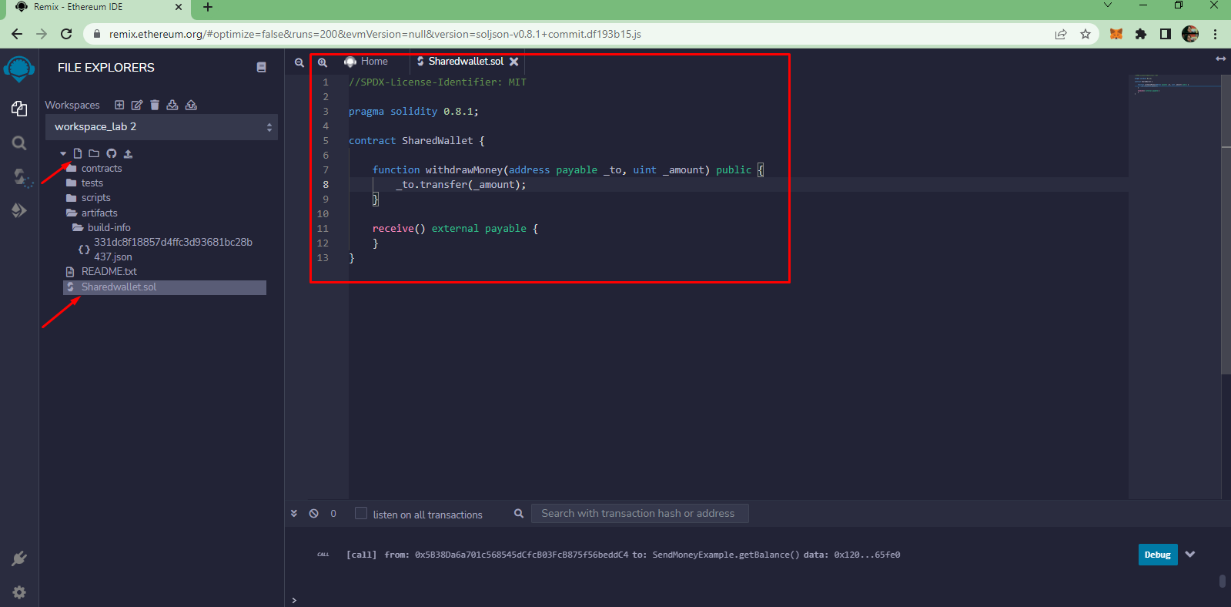
14.2 We Define the Basic Smart Contract
buat file sharedwallet.sol lalu ketikkan kode dibawah.

Slide 3
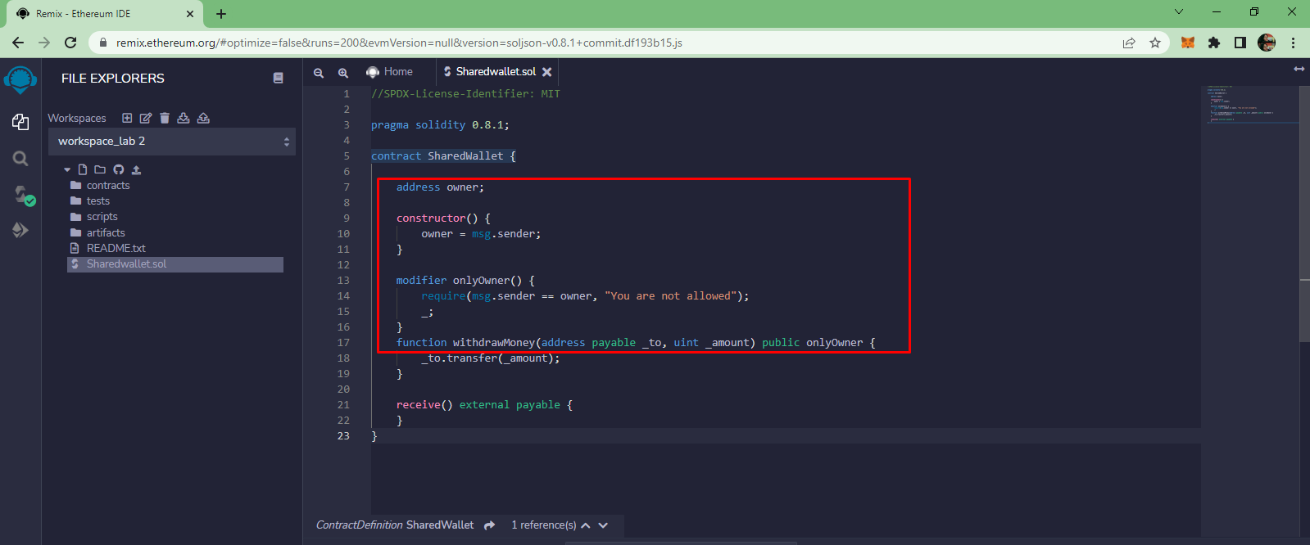
14.3 Permissions: Allow only the Owner to Withdraw Ether
Tambahkan kodingan seperti dibawah ini pada file sharedwallet.sol jika ingin Smart Contract yang dibuat hanya dapat memberikan izin withdraw hanya kepada Owner wallet.

Slide 4
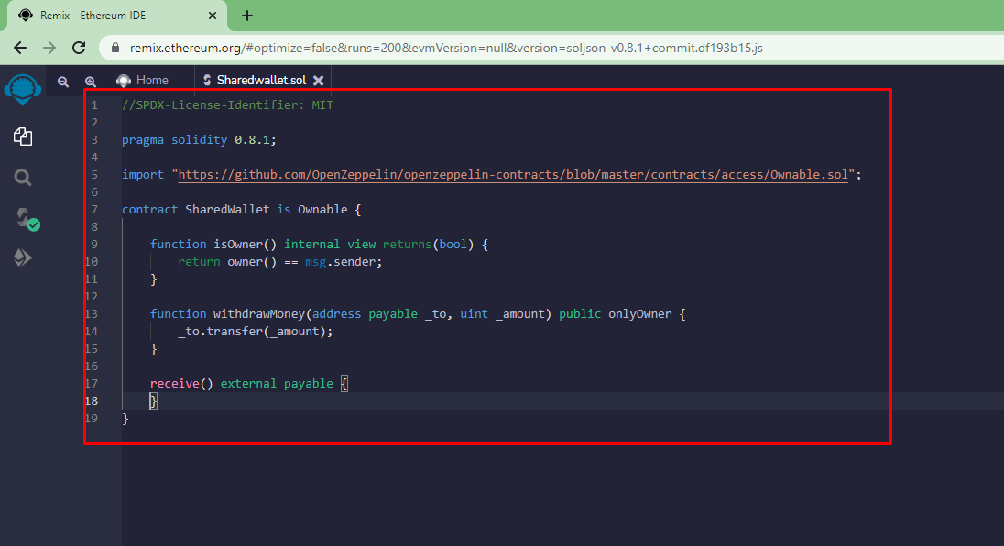
14.4 Use Re-Usable Smart Contracts from OpenZeppelin
Jika ingin memakai Re-useable Smart Contract maka tambahkan kode dibawah ini terlebih dahulu, kode dibawah dapat menambah kode yang diperlukan nantinya dari Github Openzeppelin.

Slide 5
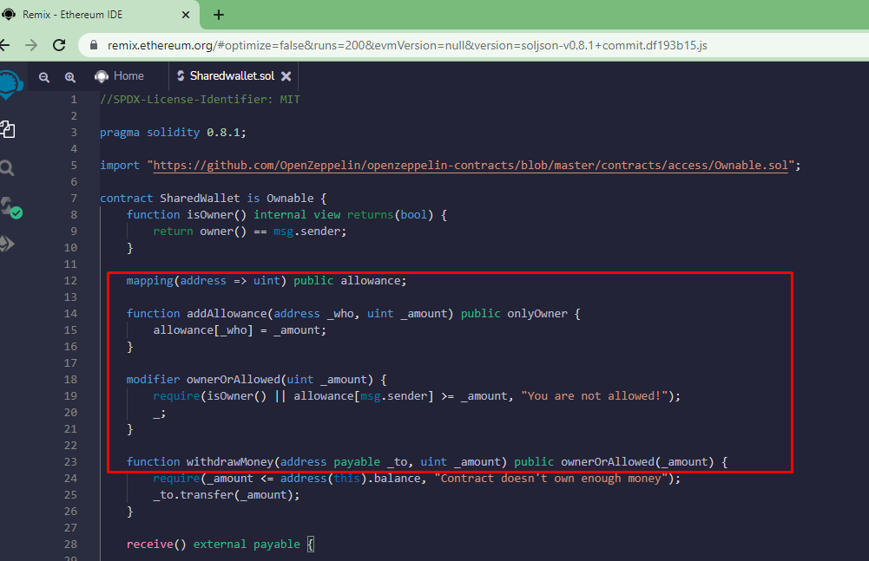
14.5 Permissions: Add Allowances for External Roles
Masukkan kode yang berada didalam kotak merah untuk menambahkan perintah untuk mengizinkan dana eksternal dan membolehkan kita untuk selalu tahu berapa banyak yang bisa ditarik seseorang.

Slide 6
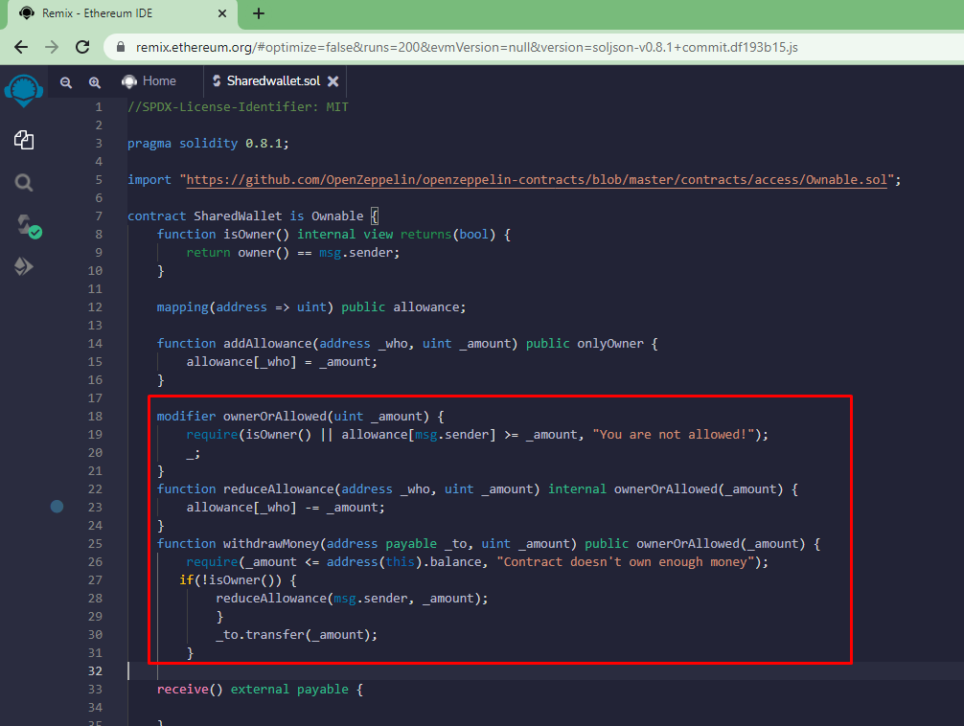
14.6 Improve/Fix Allowance to avoid Double-Spending
Masukkan kode dibawah untuk mengurangi terjadinya pengeluaran berulang dalam jumlah yang sama. Kode dibawah digunakan untuk mengurangi perizinan untuk semua orang selain owner.

Slide 7
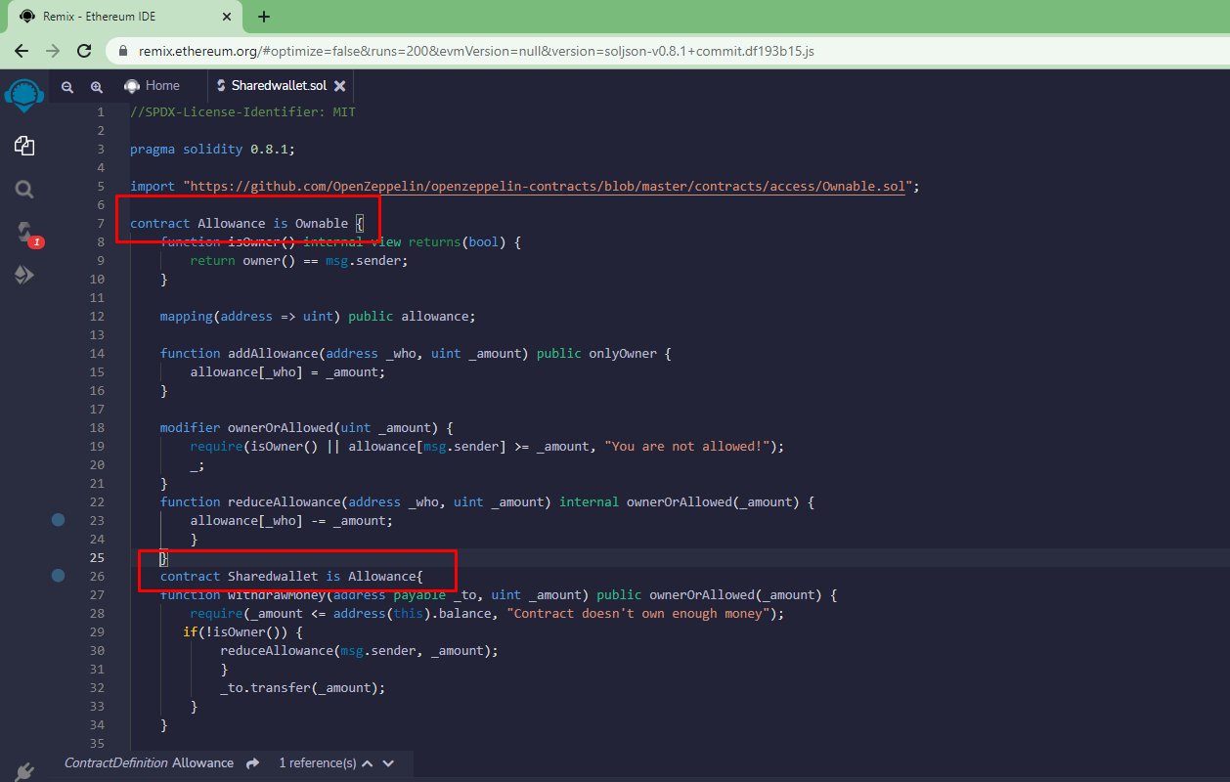
14.7 Improve Smart Contract Structure
Kode dibawah digunakan untuk mengubah struktur Smart Contract menjadi 2 bagian agar lebih mudah dibaca.

Slide 8
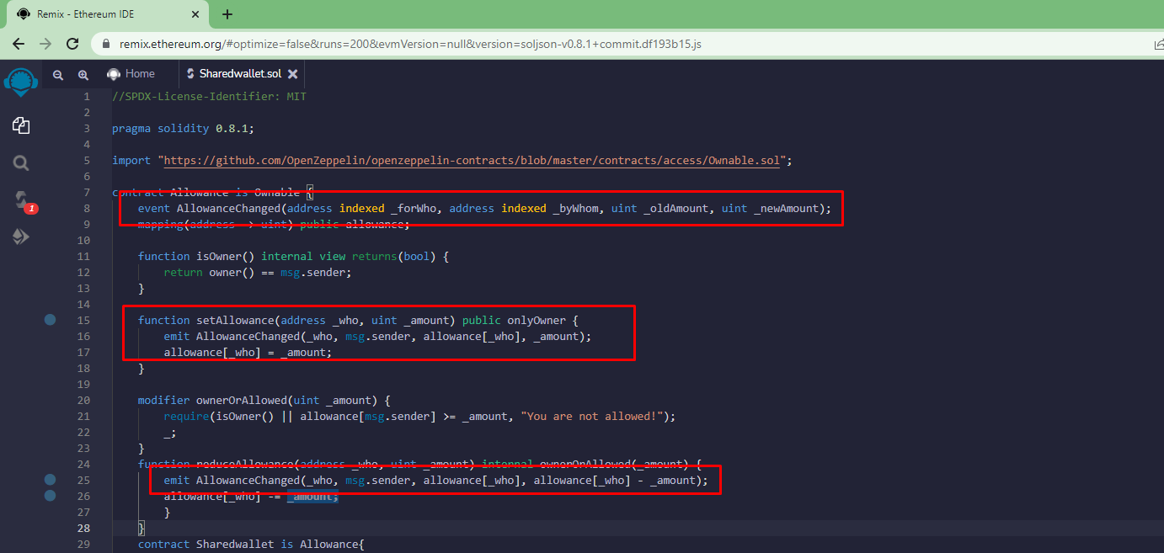
14.8 Add Events in the Allowances Smart Contract
Berikut merupakan tambahan kode untuk menambahkan event pada Smart Contract Allowance.

Slide 9
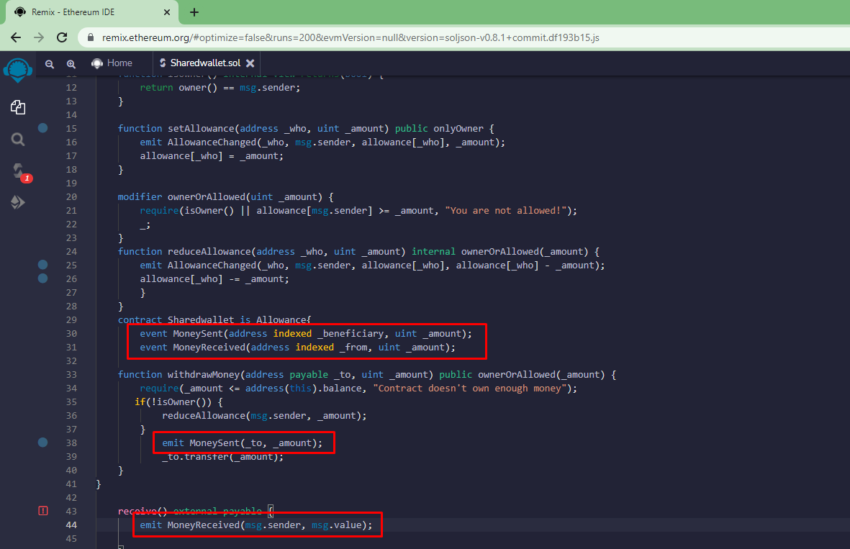
14.9 Add Events in the SharedWallet Smart Contract
Berikut merupakan tambahan kode untuk menambahkan event pada Smart Contract Sharedwallet.

Slide 10
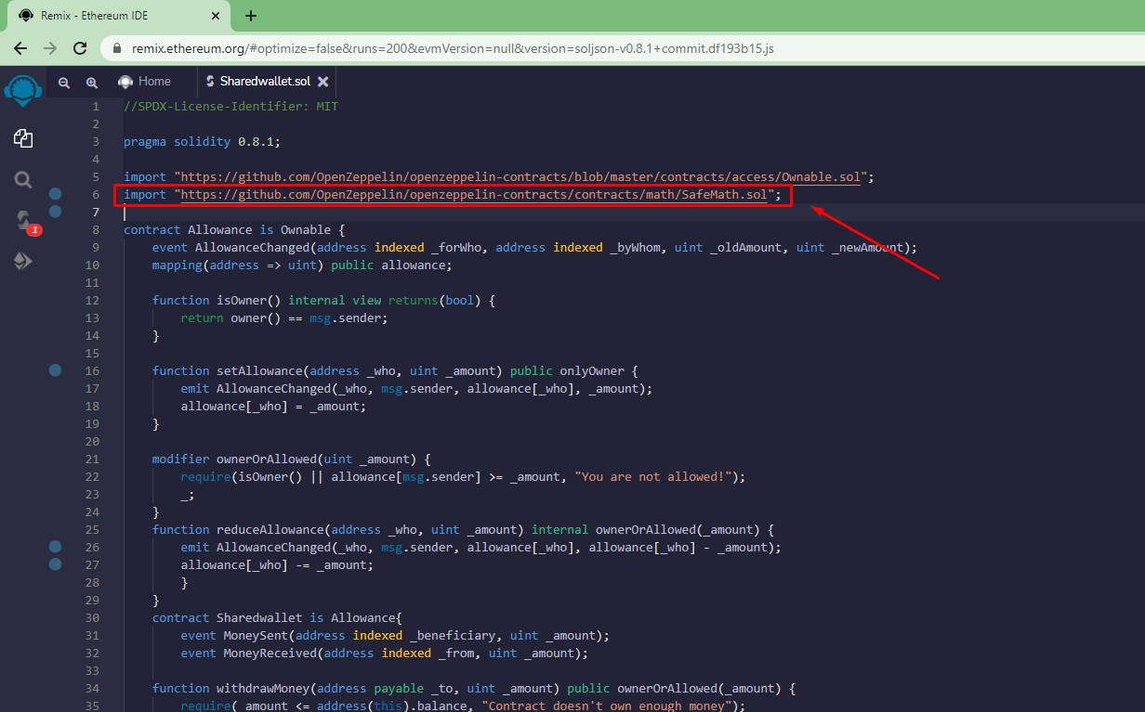
14.10 Add the SafeMath Library safeguard Mathematical Operations
Berikut merupakan kode untuk menambahkan SafeMath Library Safeguard Mathematical Operations kedalam Smart Contract yang telah dibuat.

Slide 11
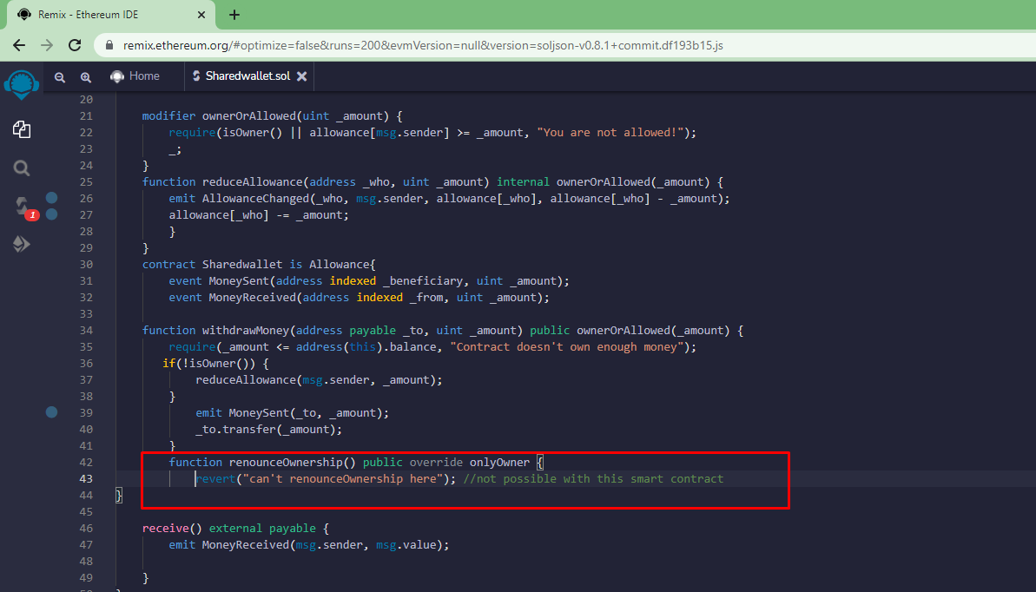
14.11 Remove the Renounce Ownership functionality
Berikut merupakan kode untuk menghapus owner atau pemilik.

Slide 12
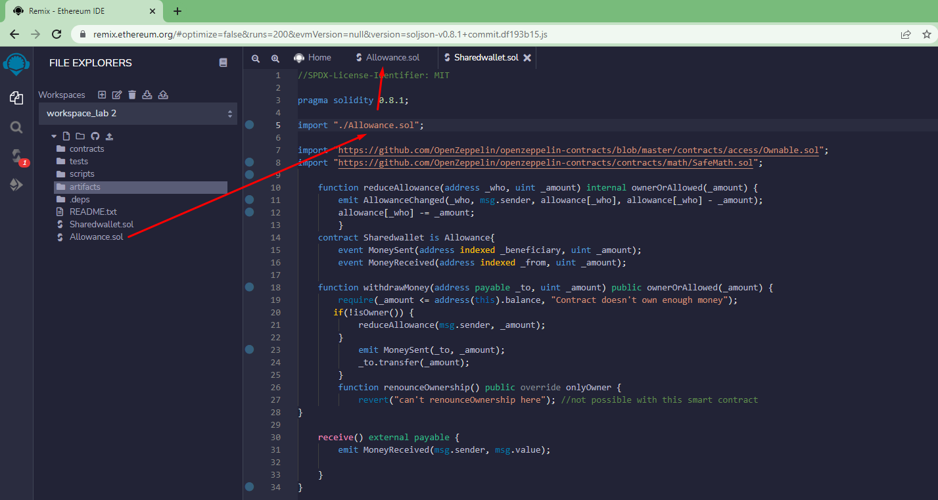
14.12 Move the Smart Contracts into separate Files
Berikut merupakan kode untuk menghubungkan Smart Contract 2 file yang terpisah

